Slide 1
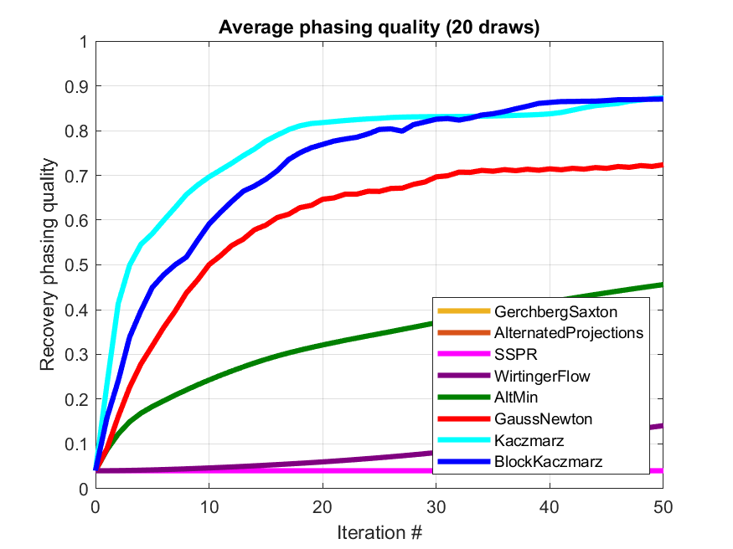
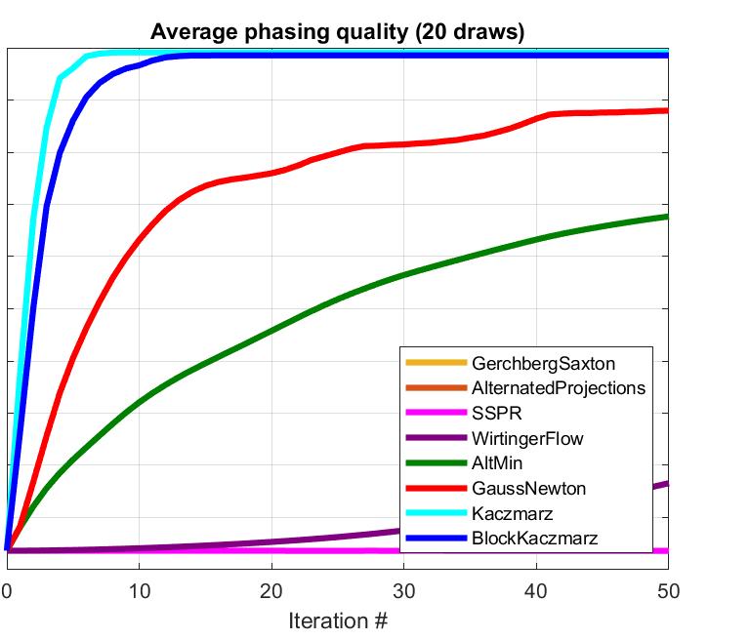
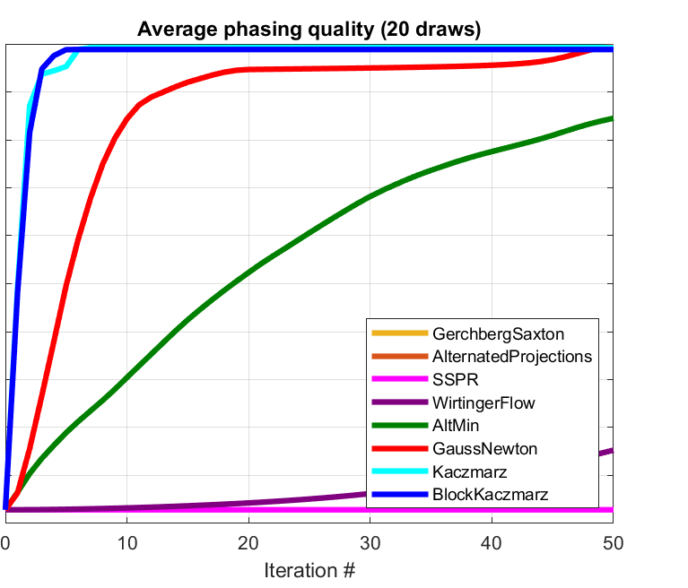
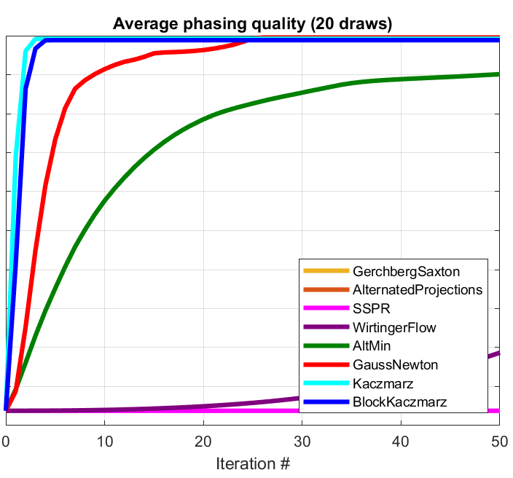
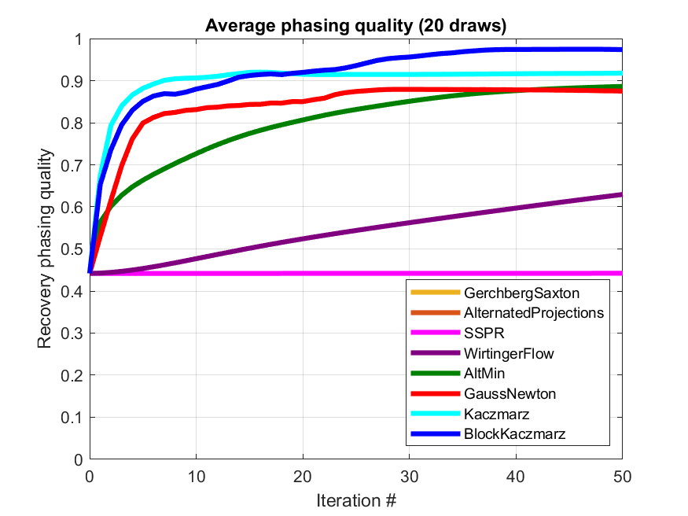
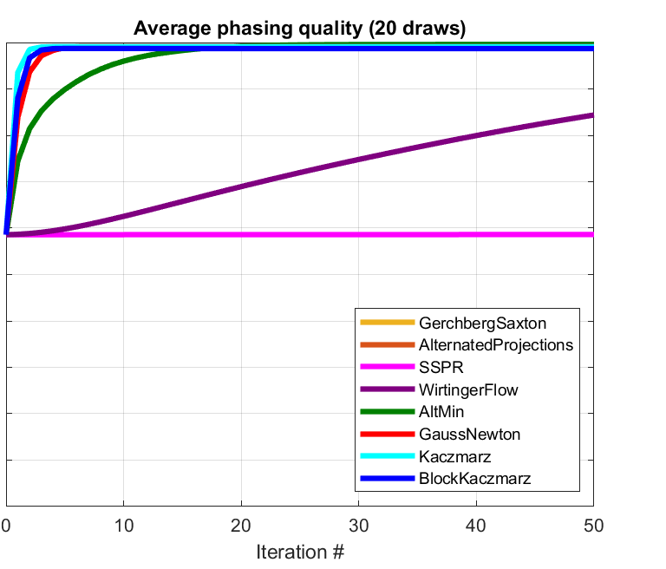
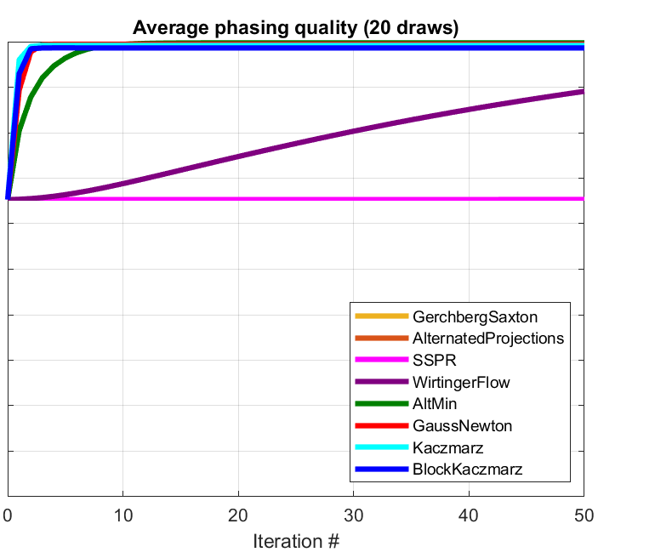
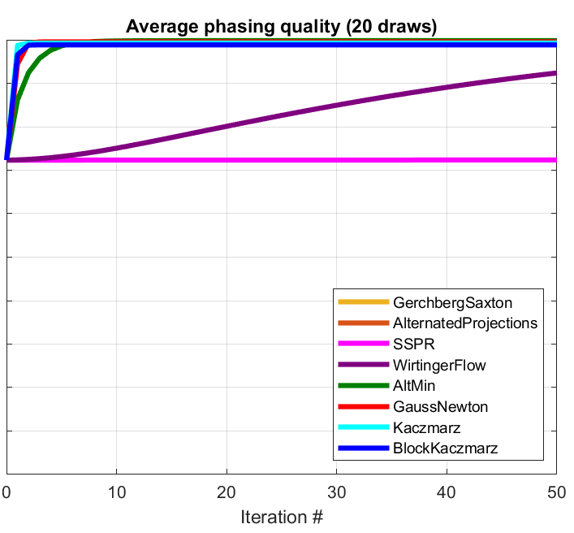






Comparaison algorithmes de recouvrement de phase
Emetteurs : $n=36$
Détecteurs : $m$
Bruit mesure : $10\%$ (intensité)
Bruit matrice : $10\%$ (partie réelle et partie imaginaire)
Matrice aléatoire complexe
Moyennage sur 20 jeux de phase initiales aléatoires (communes aux algorithmes)
$$m/n=4$$
$$m/n=6$$
$$m/n=8$$
$$m/n=10$$
Initialisation aléatoire
Initialisation Wirtinger

